Slide 1
Классификация здоровьесберегающих образовательных технологий и их применение в учебно – воспитательном процессе Составила: Игнатьева В.В.
Муниципальное казенное дошкольное образовательное учреждение
детский сад «Ласточка»

Slide 2
Здоровье ребенка- превыше всего…
и наша задача сохранить его.

Slide 3
Виды здоровья:
Физическое
- психическое
- умственное
- социальное
- нравственное
- духовное

Slide 4
Одна из задач ФГОС ДО
- охрана и укрепление физического и психического здоровья детей, в том числе их эмоционального благополучия.
( приказ Министерства образования
и науки РФ от « 17» октября 2013г.№ 1155)

Slide 5
Здоровьесберегающие технологии в дошкольном образовании - это технологии, направленные на решение приоритетной задачи современного дошкольного образования – задачи сохранения, поддержания и обогащения здоровья субъектов педагогического процесса в детском саду: детей, педагогов и родителей; - система мер, включающая взаимосвязь и взаимодействие всех факторов образовательной среды, направленных на сохранение здоровья ребенка на всех этапах его обучения и развития.

Slide 6
Цель здоровьесберегающих технологиий:
формировать осознанное отношение к соблюдению культурно-гигиенических требований и здоровьесберегающее поведение в повседневной жизни, эмоциональное благополучие, социальные навыки и уверенность в себе

Slide 7
Задачи здоровьесберегающих технологий:
Формировать здоровьесберегающее и здоровьеукрепляющее поведение в специально созданных и жизненных ситуациях;
- Создавать психологически комфортную среду в группах;
- Обогащать эмоциональную сферу положительными эмоциями;
- Развивать дружеские взаимоотношения через игру и общение в повседневной жизни;
- Корректировать проявление эмоциональных трудностей детей (тревожность, страхи, агрессивность, низкая самооценка)

Slide 8
Виды здоровьесберегающих технологий в дошкольной организации:
* медико-профилактические
*физкультурно-оздоровительные
*технологии обеспечения социальнопсихологического благополучия ребенка
*валеологическое просвещение детей и родителей

Slide 9
Медико-профилактические технологии:
*Мониторинг здоровья
*Организация профилактических
мероприятий
*Рациональное питание
*Рациональный режим дня
*Здоровьесберегающая среда
*Контроль и помощь в обеспечении требований СаНПиН

Slide 10
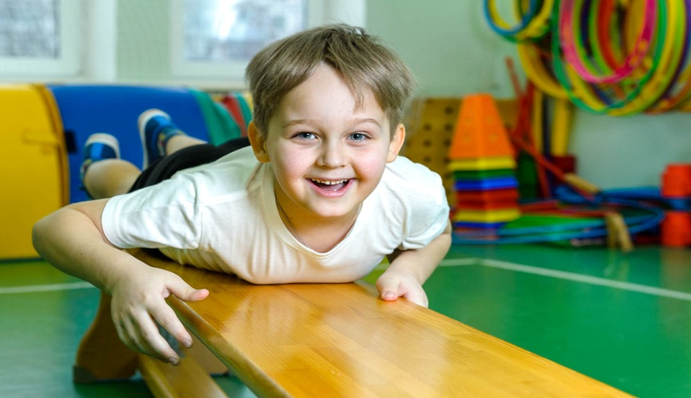
Физкультурно-оздоровительные технологии: *Двигательный режим
* Динамические паузы
* Закаливание
* Гимнастика
* Подвижные и спортивные игры
* Дни здоровья
* Спортивные развлечения, праздники и др.

Slide 11
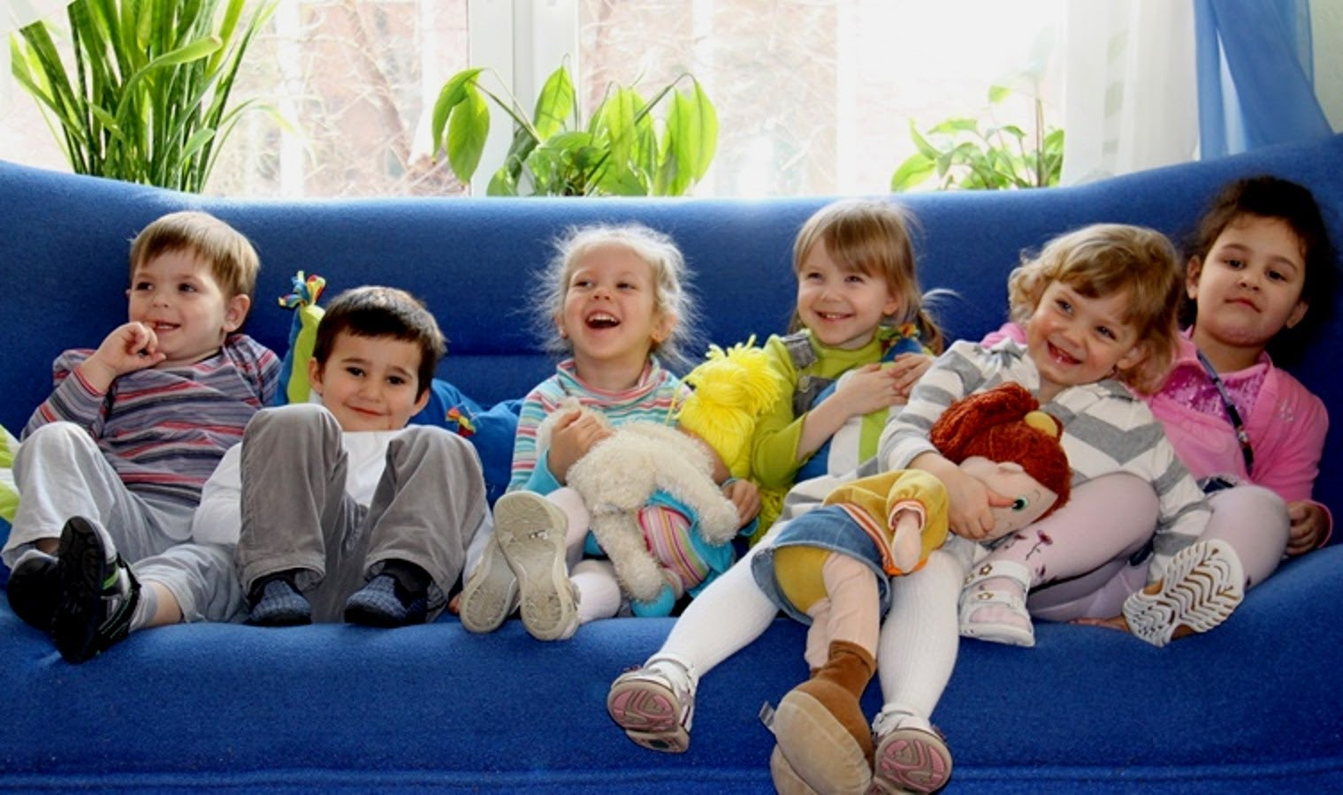
Социально-психологические технологии:
*Тренинги
* Релаксация
* Музыкотерапия
* Психогимнастика
* Сказкотерапия
* Цветотерапия и др.

Slide 12
Валеологическое просвещение родителей: Задача данных технологий – обеспечение валеологической образованности родителей воспитанников ДОУ:
* Дни открытых дверей
* Выступления на родительских собраниях
* Консультации
* Информация для стендов
* Ширмы
*Памятки
* Презентации
* Буклеты и т. д.

Slide 13
Взаимодействие ДОУ с семьей по вопросам охраны и укрепления здоровья детей:  Информационные стенды для родителей в каждой возрастной группе работают рубрики, освещающие вопросы оздоровления без лекарств (комплексы упражнений для профилактики нарушений опорно-двигательного аппарата, органов зрения, для развития общей и мелкой моторики, пальчиковые игры;  Информационные стенды медицинских работников о медицинской профилактической работе с детьми в ДОУ;  Приобщение родителей к участию в физкультурномассовых мероприятиях ДОУ (соревнования, спортивные праздники, дни открытых дверей, Дни и Недели здоровья, встречи детей ДОУ с родителями-спортсменами и др.);  Консультации, беседы с родителями по вопросам здоровьесбережения.

Slide 14
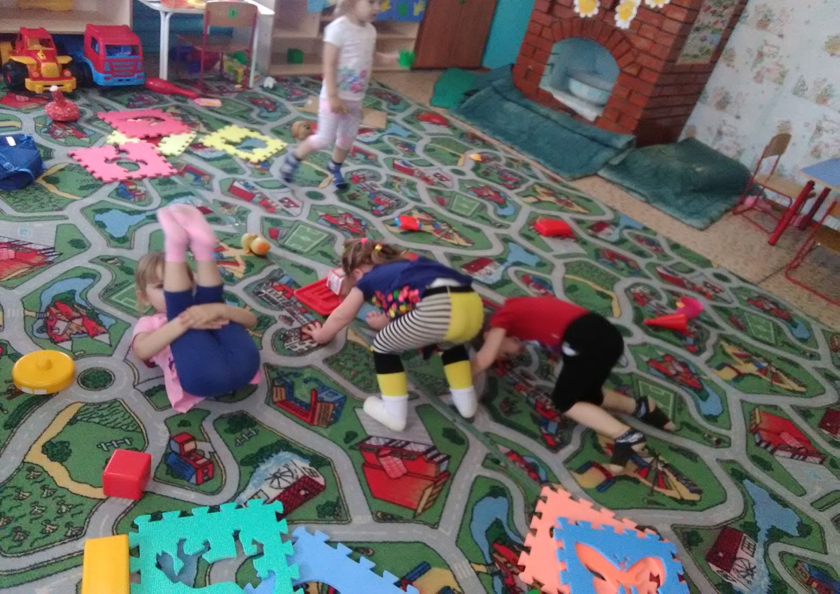

Slide 15
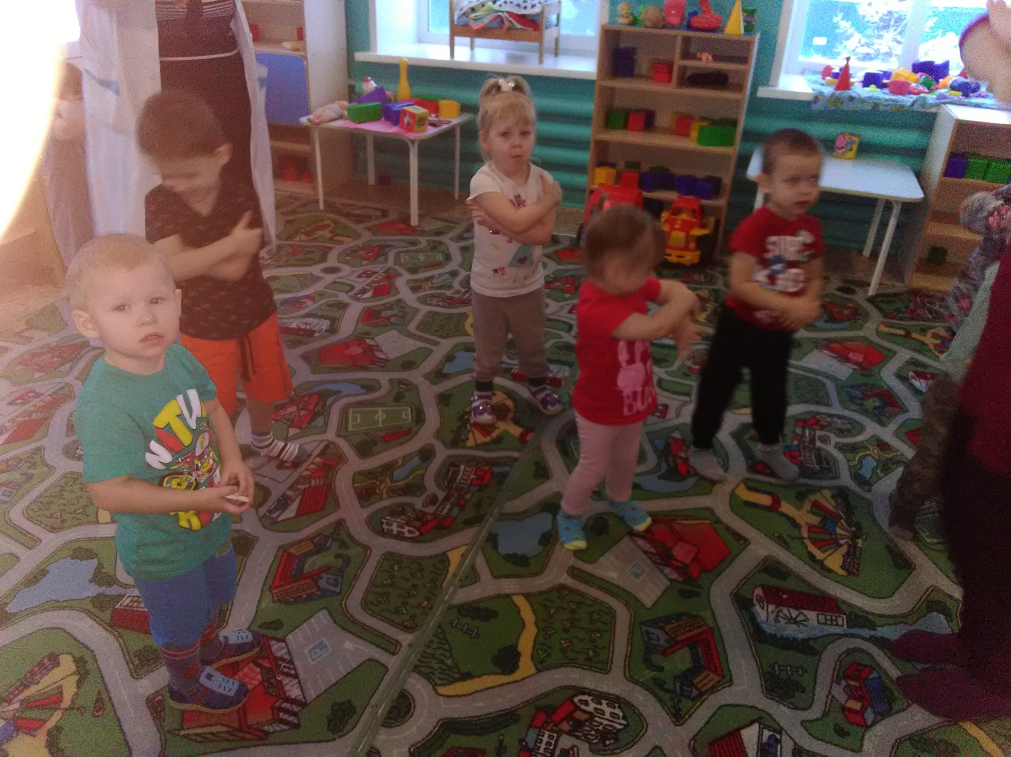

Slide 16
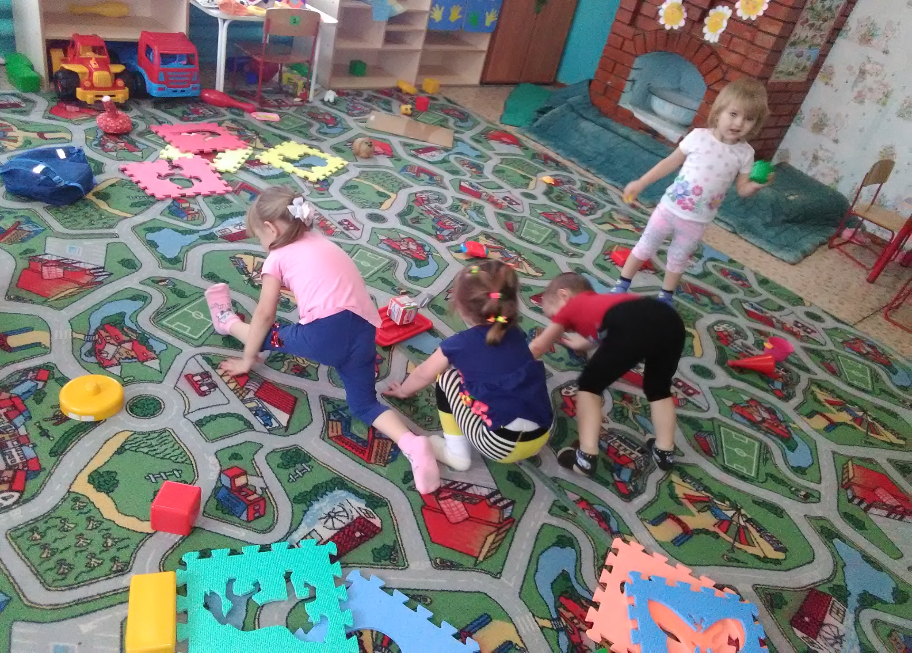

Slide 17
СПАСИБО ЗА ВНИМАНИЕ!

